Slide 1
Git
/w SourceTree

Slide 2
깃(Git)이란?
깃(Git)은 프로그램 등의 소스 코드 관리를 위한
분산 버전 관리 시스템이다.

Slide 3
local과 remote
local
remote
local과 remote로 나누어, local을 변경하고 remote에 올리거나
혹은 remote의 변경상태를 자신의 local에 반영하거나 한다

Slide 4
Bitbucket 가입

Slide 5
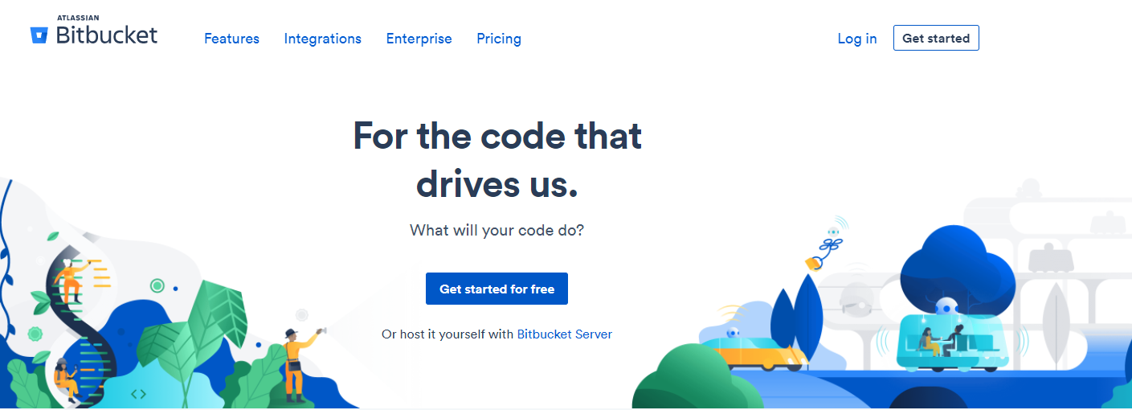
Bitbucket 가입
https://bitbucket.org/로 접속한다

Slide 6
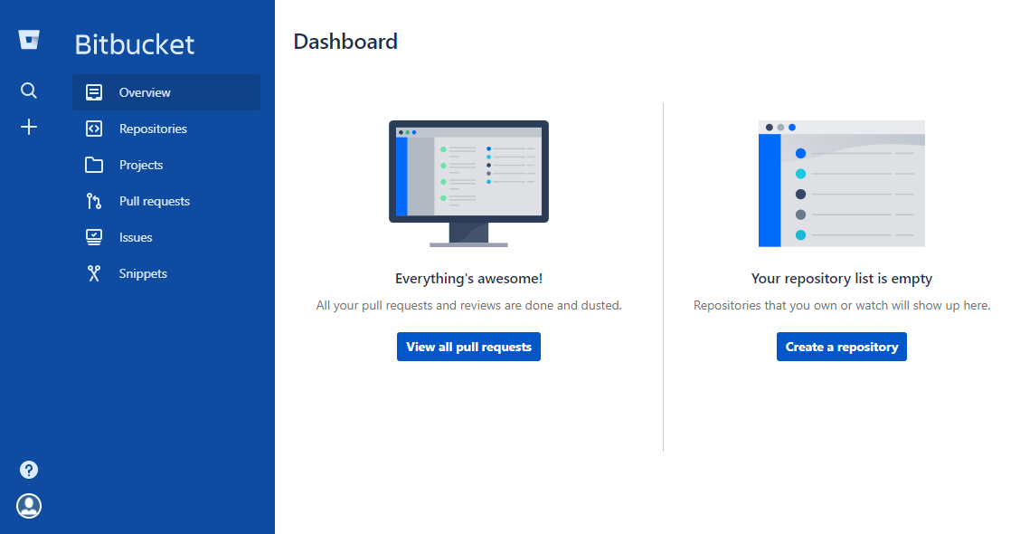
Bitbucket 메인 페이지

Slide 7
저장소 생성

Slide 8
저장소(Repository)란?
저장소(Repository)란 파일이나 폴더를 저장해 두는 곳.
Git 저장소는 파일이 변경 이력 별로 구분되어 저장된다.

Slide 9
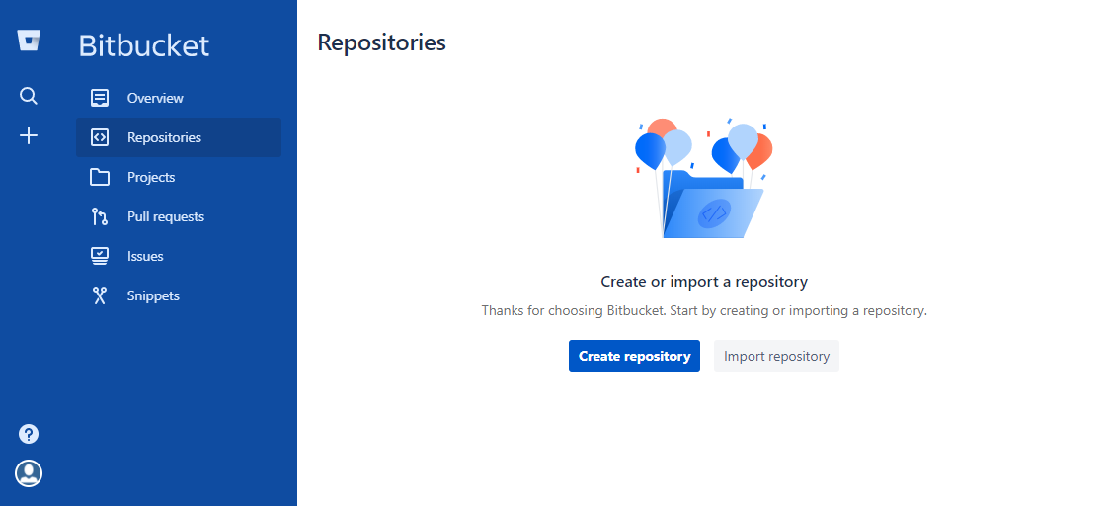
저장소 생성
왼쪽 메뉴 중 Repositories으로 접속하여
Create Repository를 클릭

Slide 10
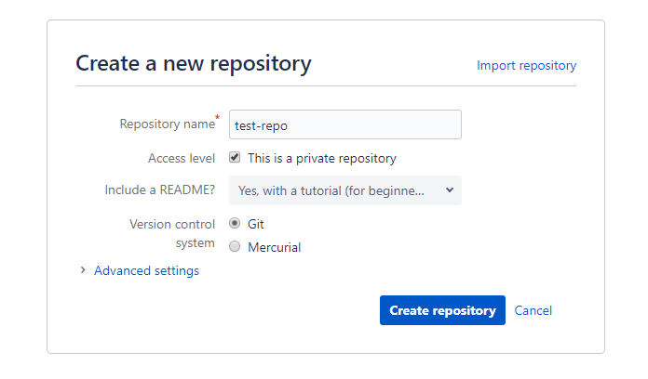
저장소 생성
Repository name (필수)
: 저장소의 이름
Access Level
: 저장소 공개 여부 (private은 개인용)
Include a README?
: README 파일을 만들 것인가
Version control
: 버전 관리를 무엇으로 할 것인가?
: Git으로 설정
=> 다 되면 Create repository 클릭

Slide 11
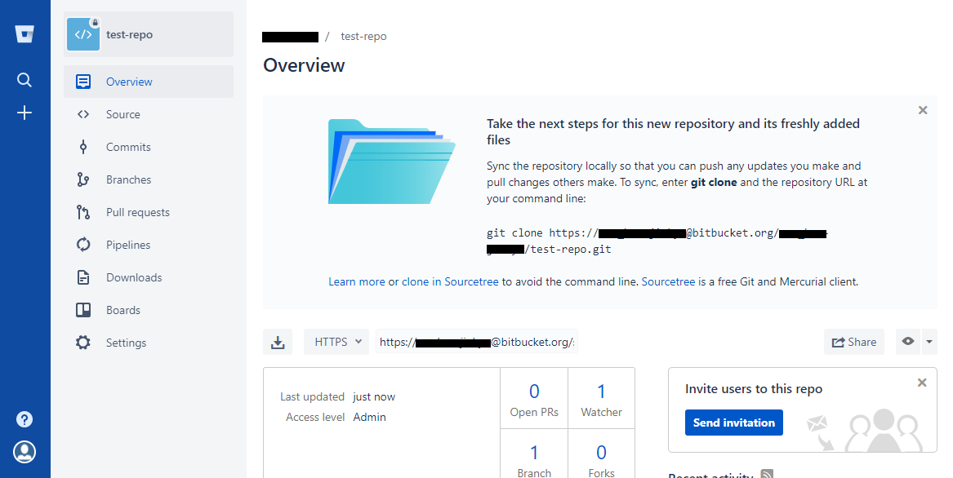
저장소 생성
Repository가 완성되었다

Slide 12
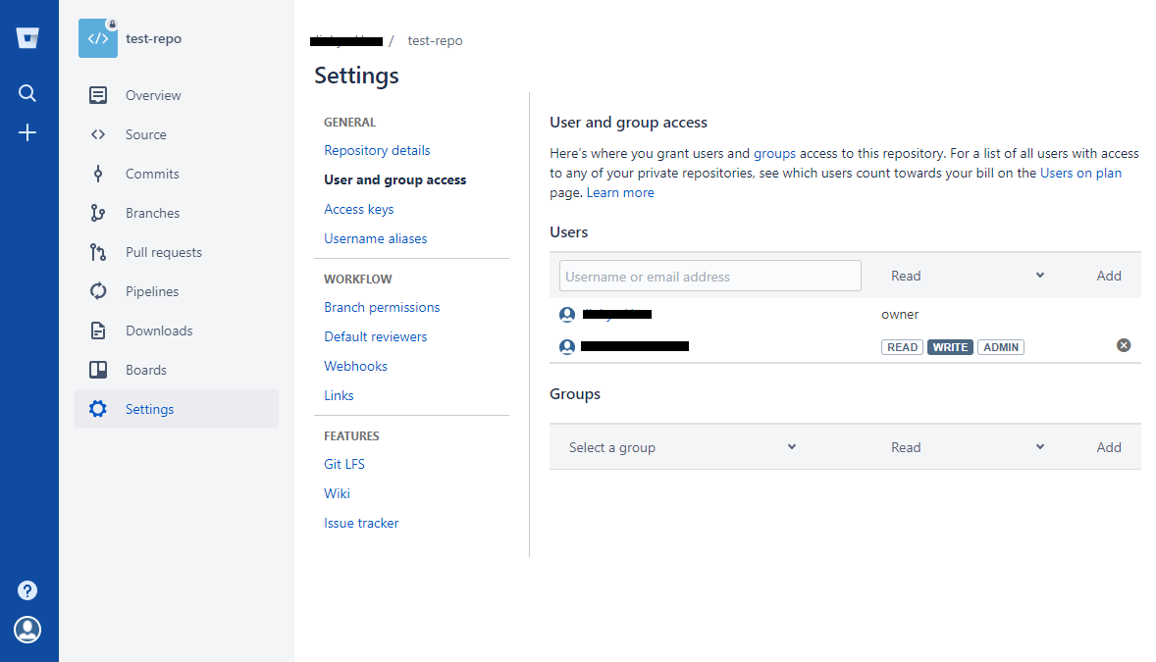
저장소에 유저 추가
저장소 생성 후에 Settings에 가면 다른 유저를 추가할 수 있다.
추가하면 그 유저에게도 현재의 repository가 보일 것이다.

Slide 13
SourceTree 설치

Slide 14
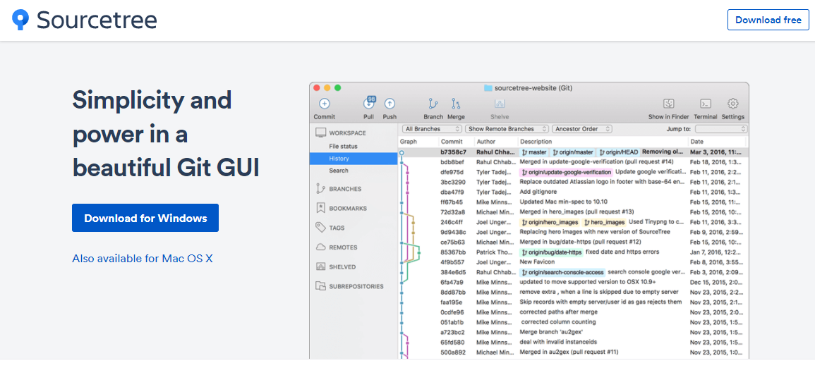
SourceTree 다운로드
https://www.sourcetreeapp.com/

Slide 15
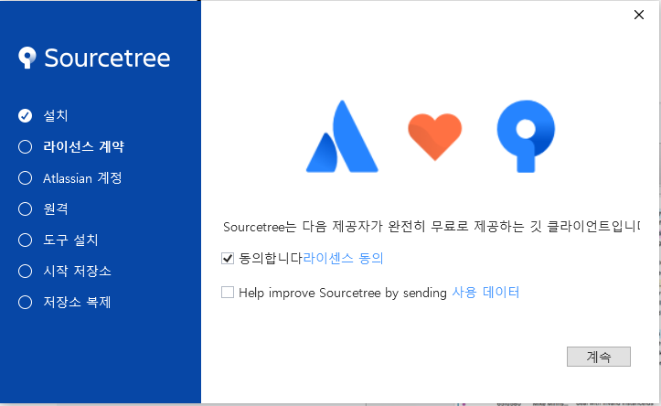
SourceTree 설치
설치를 시작

Slide 16
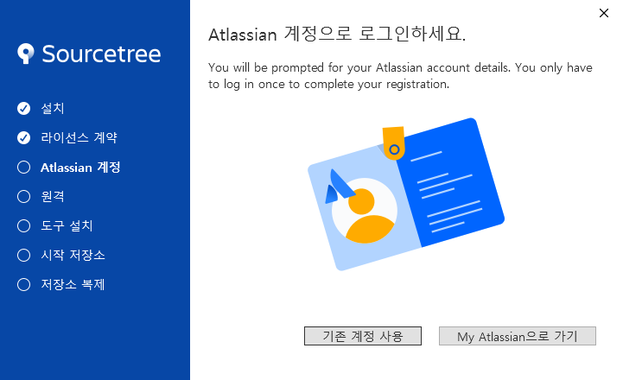
SourceTree 설치
계정 가입을 했으므로 [기존 계정 사용] 클릭

Slide 17
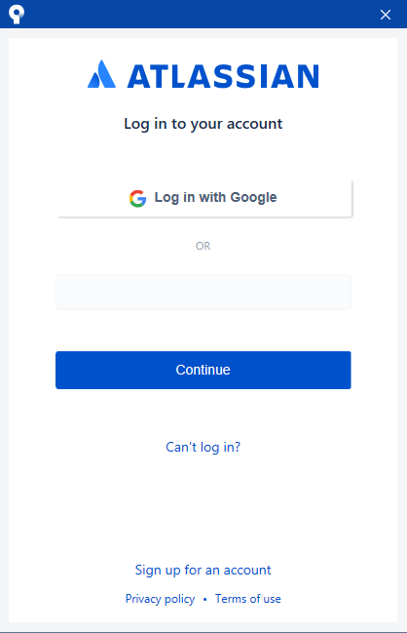
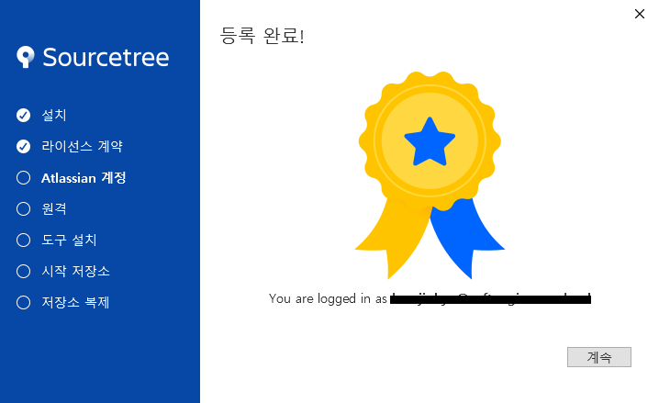
SourceTree 설치
가입했던 계정으로 로그인하면 오른쪽 화면을 볼 수 있다

Slide 18
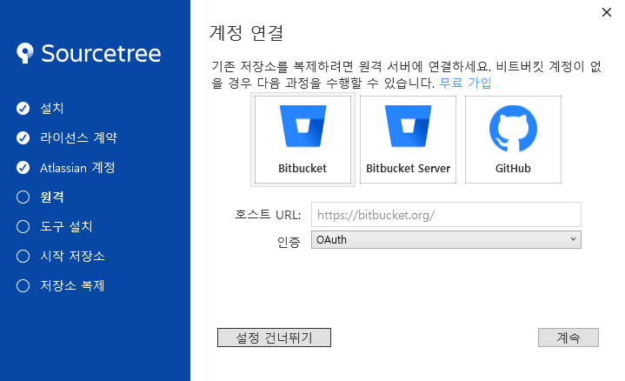
SourceTree 설치
Bitbucket을 선택하고 인증을 OAuth로 선택

Slide 19
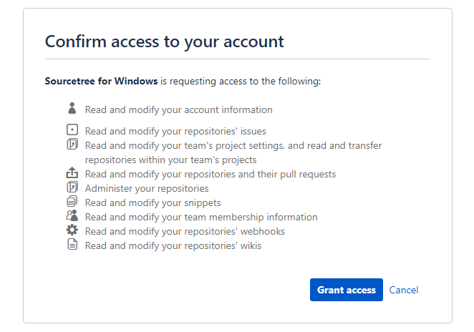
SourceTree 설치
브라우저 상에서 이러한 창이 뜨면 [Grant access]를 클릭

Slide 20
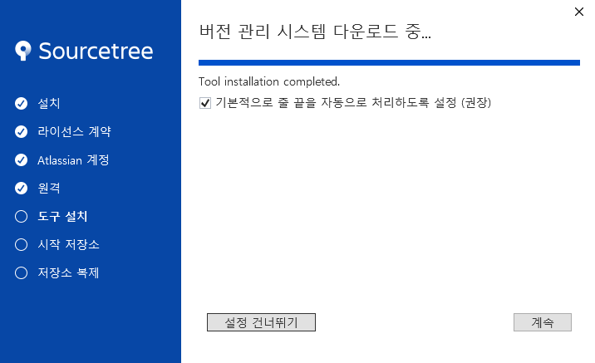
SourceTree 설치
다운로드가 완료되면 [계속]을 누른다

Slide 21
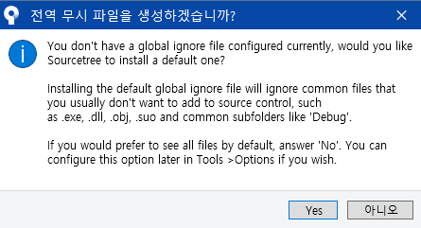
SourceTree 설치
전역 무시 파일을 생성할 것인가에서 No를 선택
** 모든 Git 저장소에서 무시할 파일이 있다면 Yes를 선택해도 된다

Slide 22
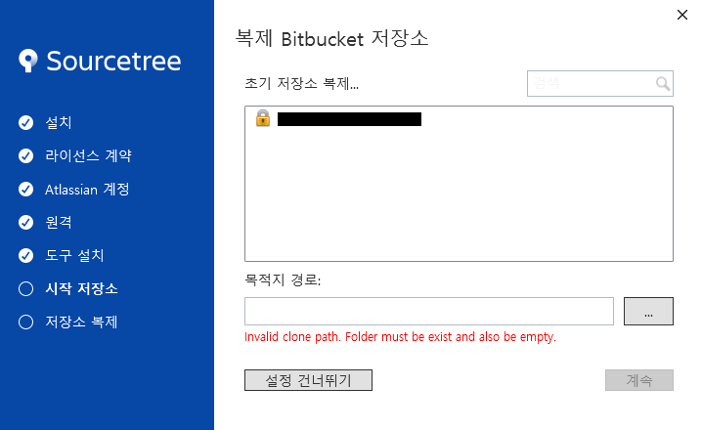
SourceTree 설치
현재 단계에서는 [설정 건너뛰기]를 클릭
** 만약 바로 복제할 저장소가 있다면 저장소를 선택

Slide 23
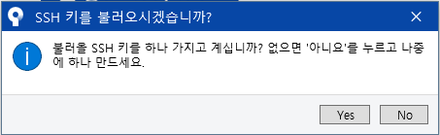
SourceTree 설치
SSH 키가 없을 것이므로 No를 선택
** 키가 이미 있다면 Yes를 선택해도 괜찮다

Slide 24
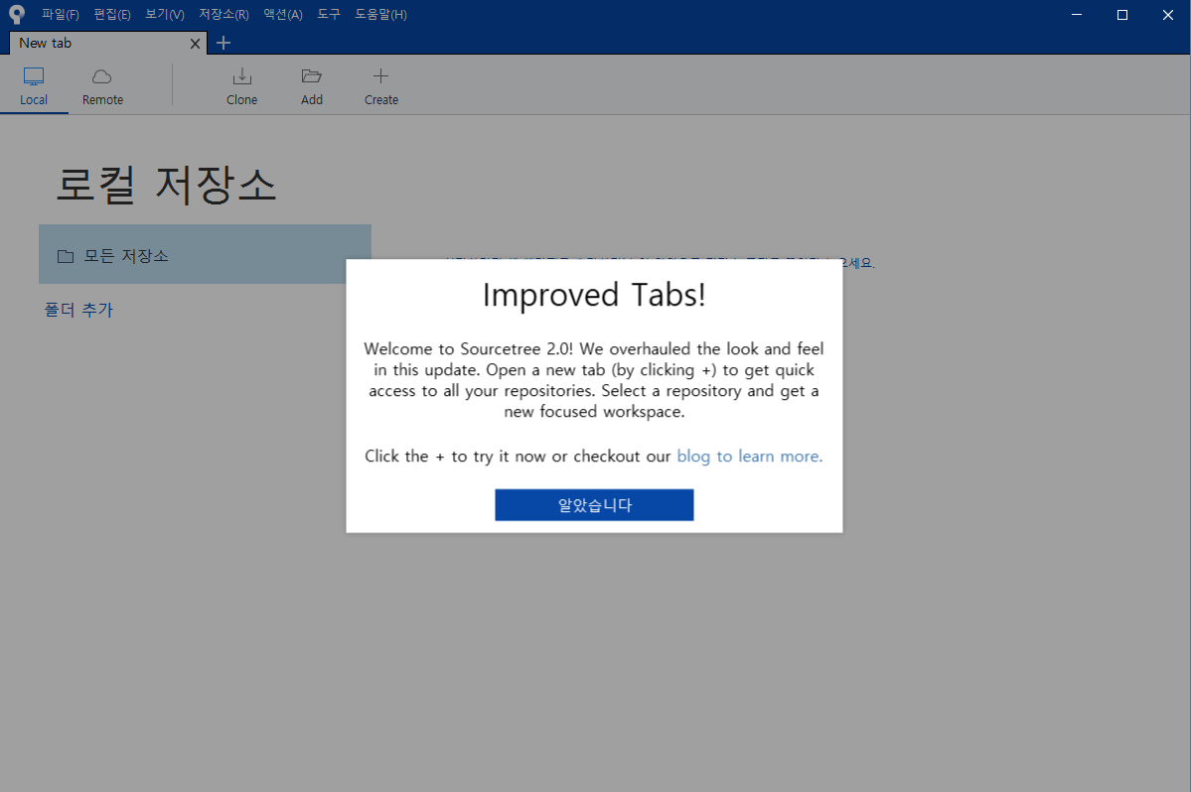
SourceTree 설치
SourceTree를 사용할 수 있게 되었다

Slide 25
git clone

Slide 26
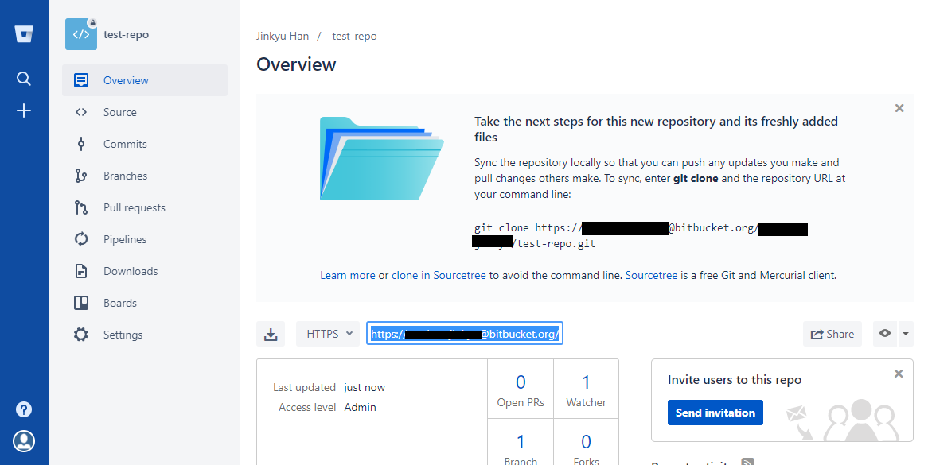
git clone
Bitbucket 홈페이지에서 다음 부분 주소를 복사
** HTTPS 부분을 SSH로 바꿔서 해도 좋다. 다만 SSH키를 갖고 있을 것.

Slide 27
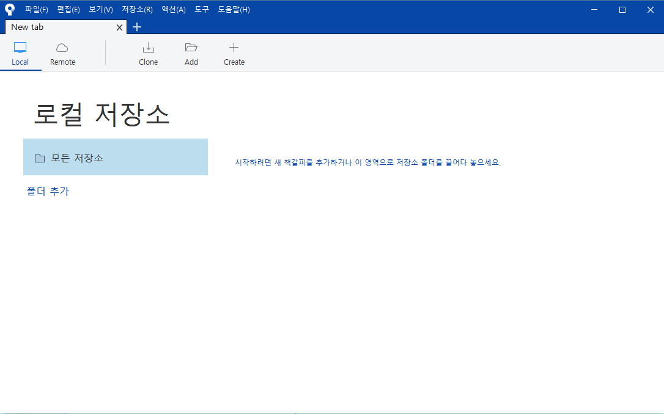
git clone
메인 화면에서 상단의 [Clone] 메뉴를 클릭

Slide 28
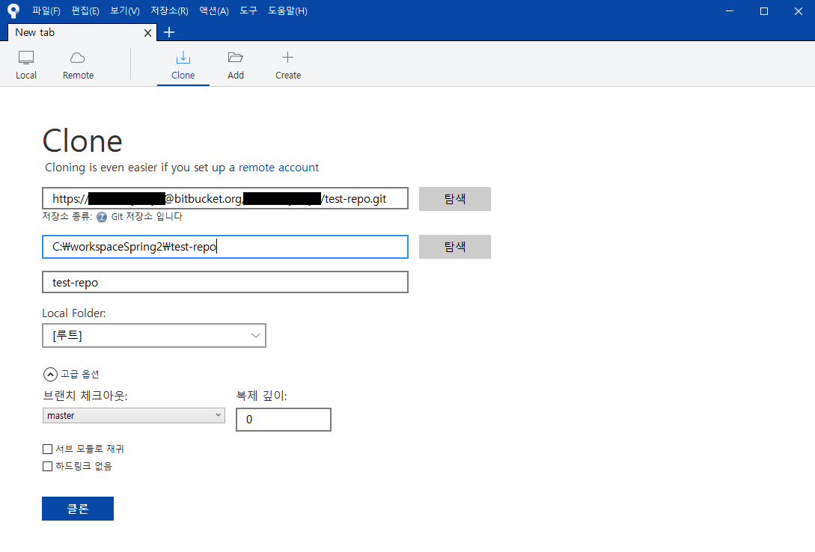
git clone
첫번째 사각형에 복사해온 주소를 복사 + 붙여넣기
두번째 사각형엔 [project-workspace]/[프로젝트명]

Slide 29
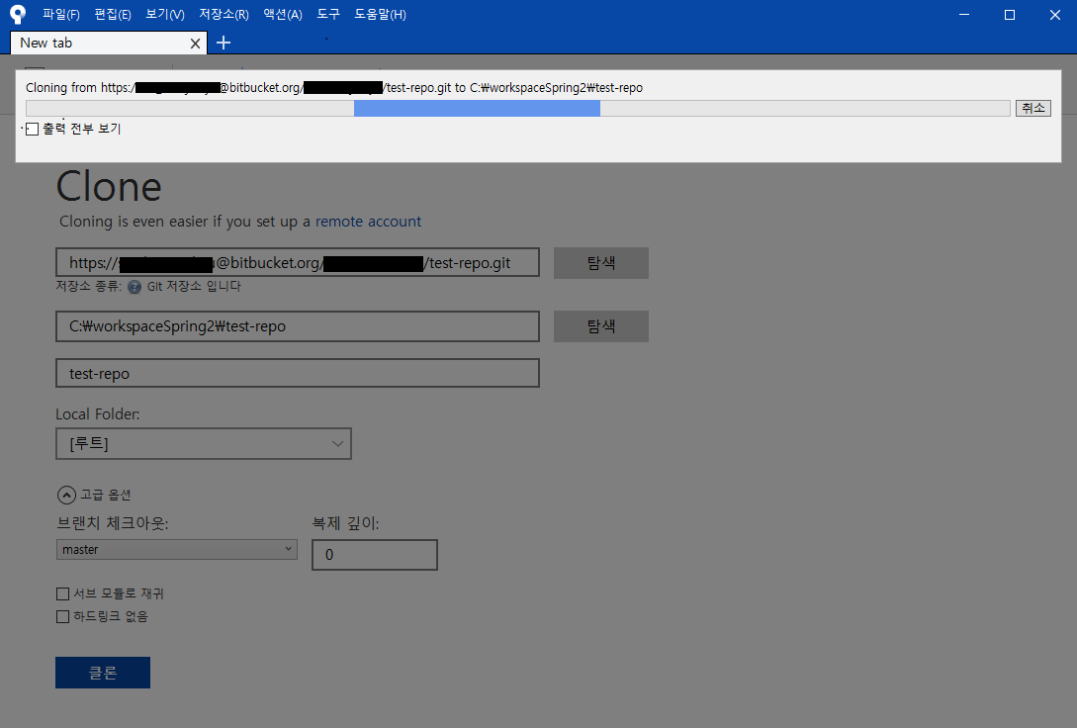
git clone
다음과 같이 복제가 일어난다

Slide 30
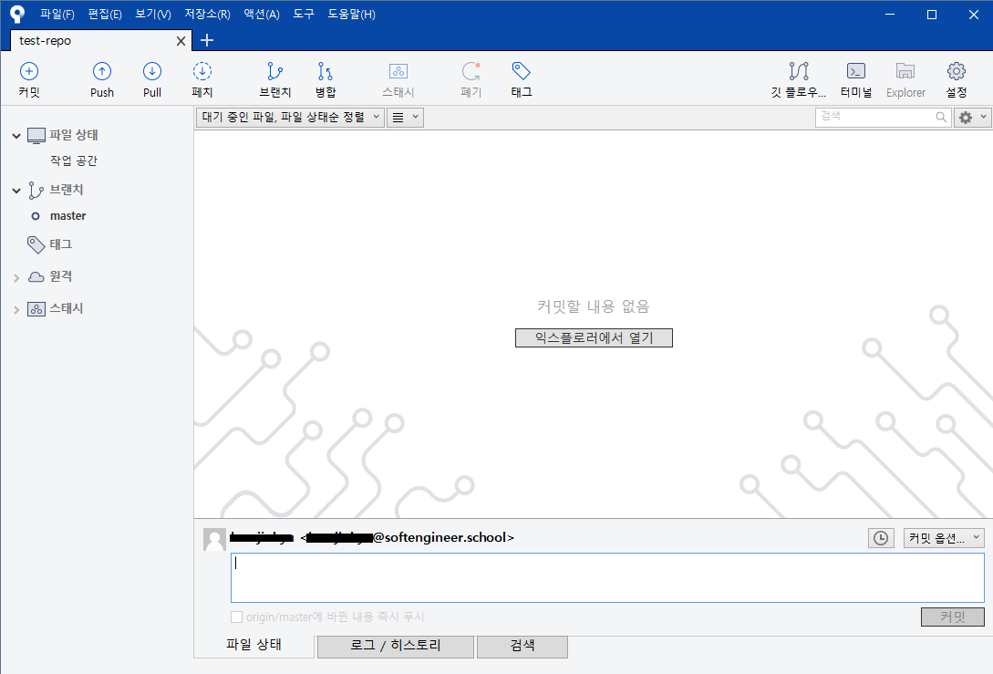
git clone
복제되고 나면 다음과 같이 화면이 나온다

Slide 31
프로젝트 생성

Slide 32
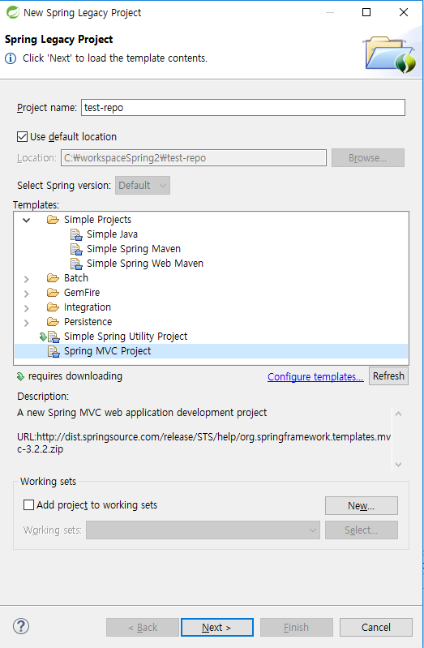
Spring 프로젝트 생성
** 사실 이 방법보다는 프로젝트를 먼저 생성 후에
[git init]을 사용하는 것이 좋다.
할 수 있다면 참고할 것을 권장한다.
Project name을 복제한 폴더명으로 하고
Location을 복제한 폴더로 설정

Slide 33
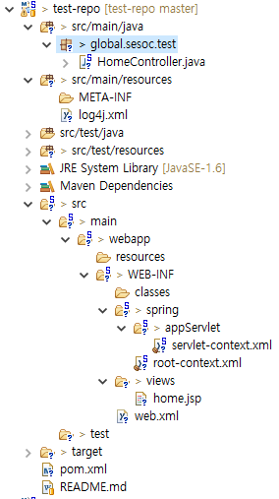
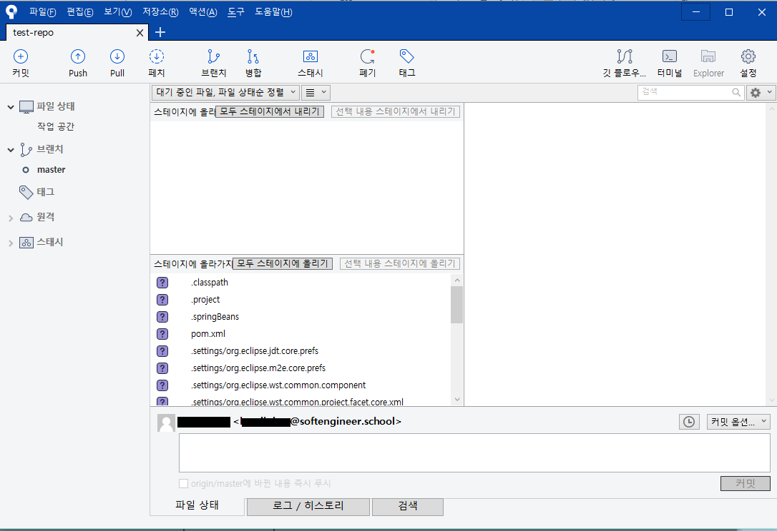
Spring 프로젝트 생성
잘 생성되었다면 프로젝트 옆에 [xxx master]라는 문구가 표시
SourceTree 내부에서도 빨간 박스처럼 생성된 파일들이 표시

Slide 34
git commit

Slide 35
커밋(commit)이란?
현재 자신의 프로젝트 변경 상태를
local 저장소에 반영하는 것

Slide 36
commit할 파일 선택
[모두 스테이지에 올리기] 버튼을 클릭한다

Slide 37
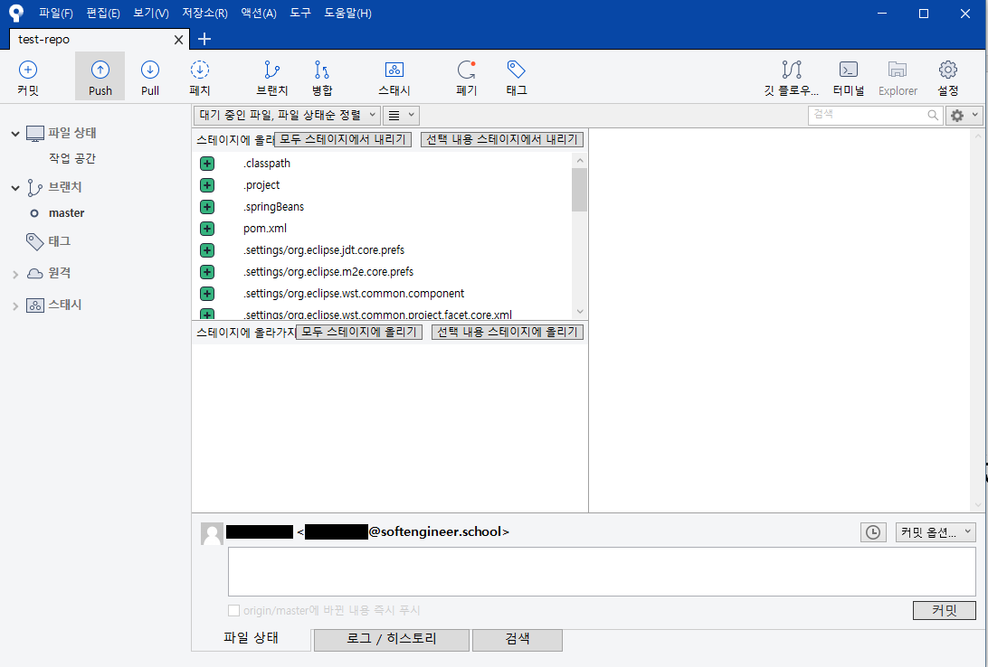
git commit
클릭하면 모든 파일이 상단의 창으로 옮겨가게 된다

Slide 38
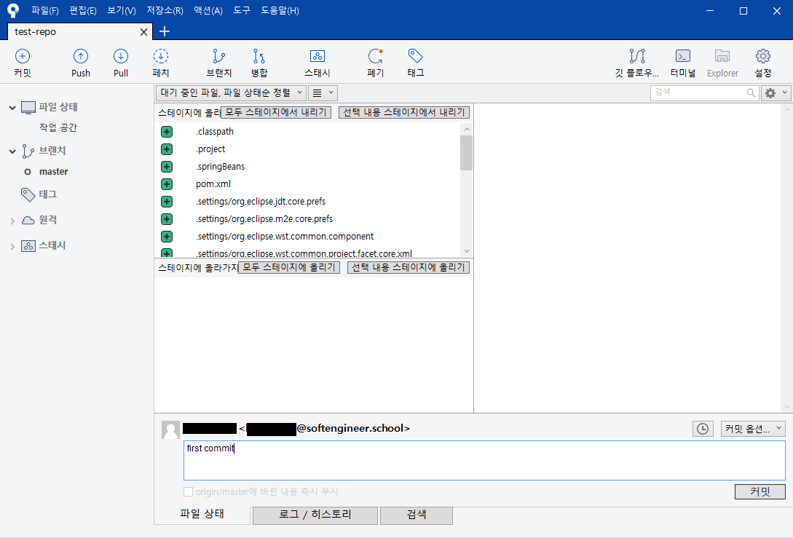
git commit
화면과 같이 first commit이라 작성하고 [커밋] 버튼 클릭

Slide 39
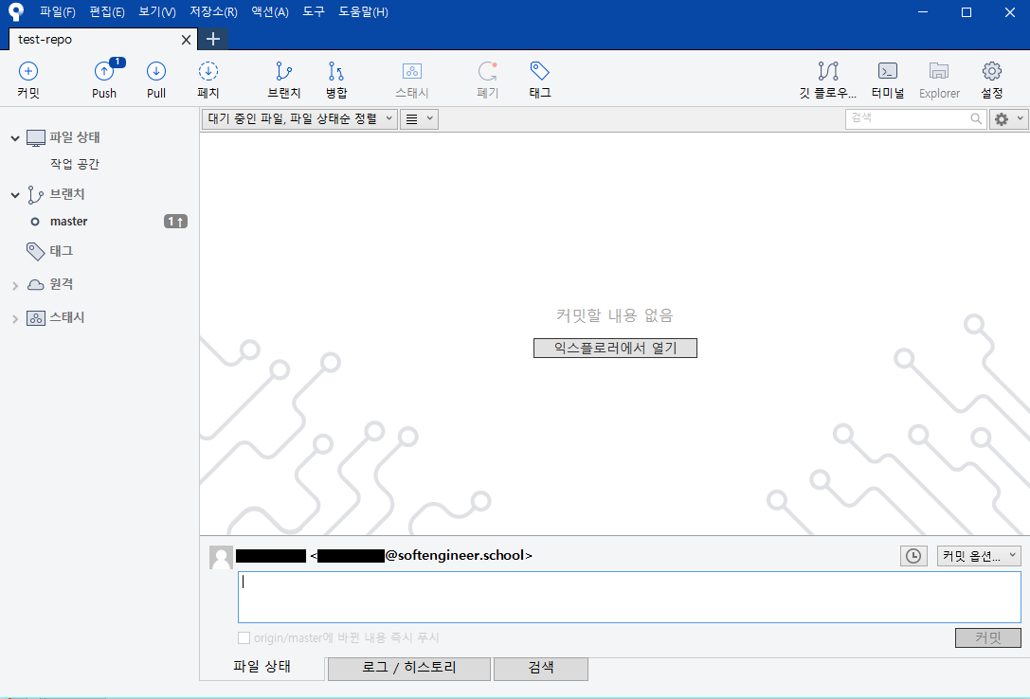
git commit
화면과 같이 왼쪽에 master에 1이란 표시와
push에 1이 표시되면 commit이 완료된 것이다

Slide 40
git push

Slide 41
푸쉬(push)란?
local 저장소에 commit하였던 내용을
remote 저장소에 반영하는 것

Slide 42
git push
commit을 했다면 commit된 개수가 [Push] 버튼에 표시된다.
화면 상단의 [Push] 버튼을 클릭하여 진행한다.

Slide 43
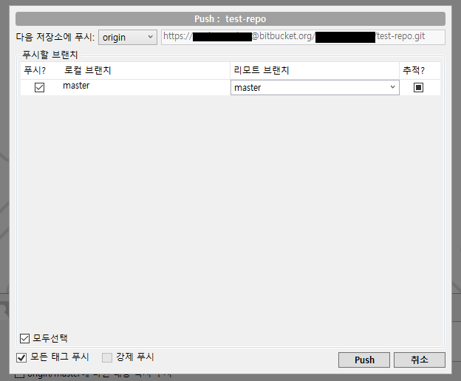
git push
클릭하면 다음과 같이 push할 브랜치를 선택할 수 있다
[로컬 브랜치]와 [리모트 브랜치]를 잘 확인하도록 한다

Slide 44
git push
[푸시?] 부분이 체크되었는지 확인하고 [Push] 버튼을 클릭한다
브랜치를 처음 Push 한다면 [푸시?]를 체크해야 한다

Slide 45
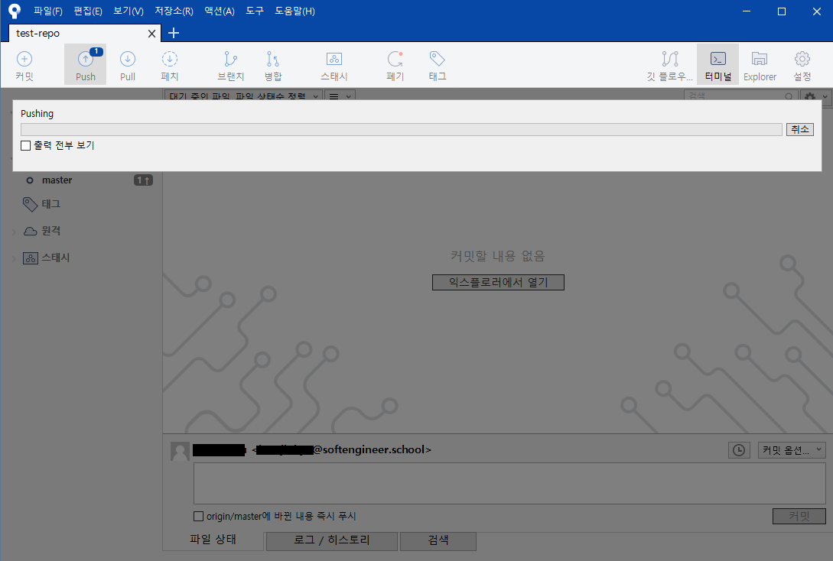
git push
누르면 다음과 같이 진행사항이 나온다
[출력 전부 보기]를 체크하면 상세 정보가 나오며 에러도 확인 가능하다

Slide 46
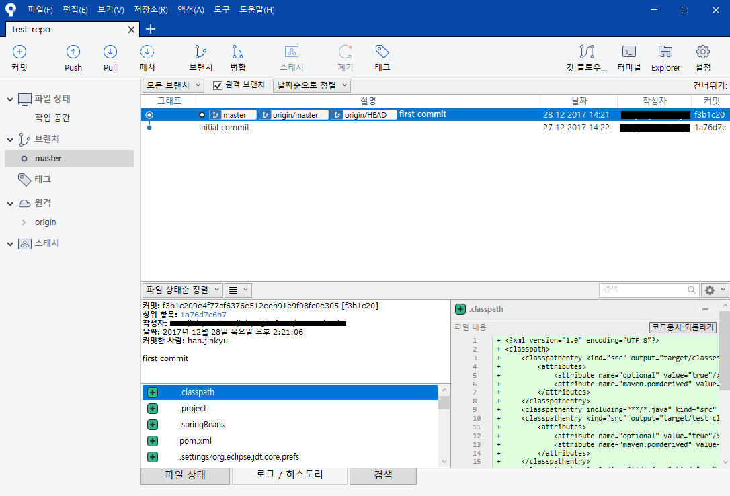
git push
다음과 같이 [master]와 [origin/master]가 확인되면
push과 완료된 것이다

Slide 47
git checkout

Slide 48
브랜치(branch)란?
master
develop
feature/update-home
코드를 통째로 복사하여 원래 코드와는 상관없이
독립적으로 개발을 진행 가능하게 해주는 것

Slide 49
기본적인 branch의 종류
master : 제일 처음에 생성되는 브랜치. 유저에게 배포될 완성버전만 올라온다.
develop: 개발할 때 사용되는 브랜치로, 완전하게 개발된 버전만 master로 합친다. ‘master’로부터 분기된다.
feature: 새로운 기능 개발 및 버그 수정이 필요할 때마다 사용하는 브랜치.
release: 버그를 수정하거나 새로운 기능을 포함한 상태로 모든 기능이 정상적으로 동작하는지 확인
hotfix: 배포한 버전에 긴급하게 수정을 해야 할 필요가 있을 경우, 'master' 브랜치에서 분기하는 브랜치.

Slide 50
git checkout
화면 상단의 [브랜치]를 클릭한다

Slide 51
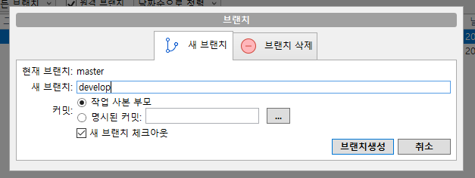
git checkout
[현재 브랜치]로부터 [새 브랜치]를 만든다
이번엔 [새 브랜치]에 ‘develop’이라 쓰고 [브랜치생성] 버튼을 클릭한다

Slide 52

git checkout
화면과 같이 왼쪽의 메뉴 중 [브랜치]라는 곳에
‘develop’이라는 브랜치가 생성된다

Slide 53
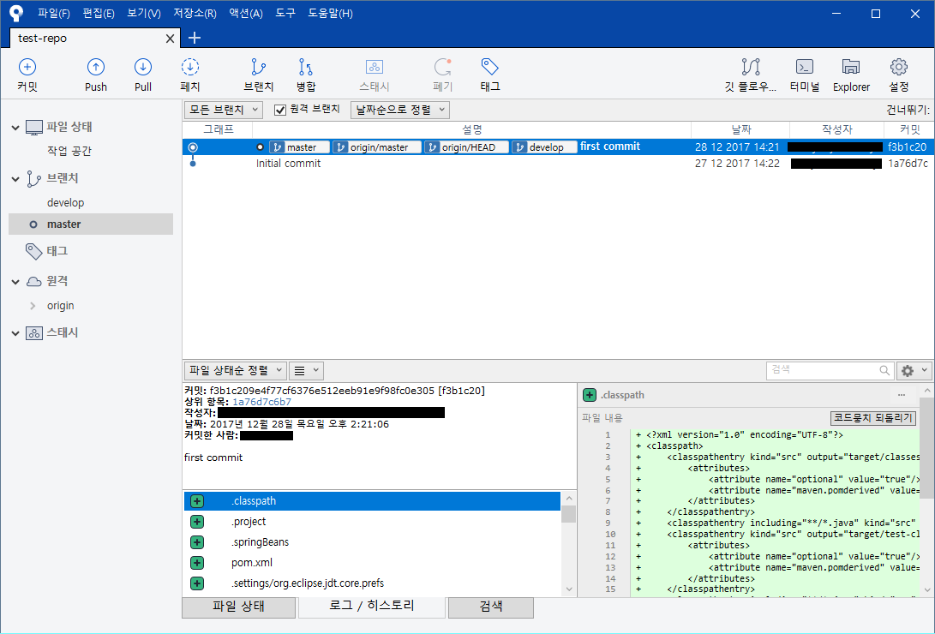
git checkout
‘master’로 다시 checkout 하려면
‘master’ 브랜치를 더블 클릭하면 된다

Slide 54
git checkout
‘develop’에서 개발이 진행될 것이므로 다시 돌아간다
그리고 ‘develop’을 remote에 Push하여 둔다

Slide 55
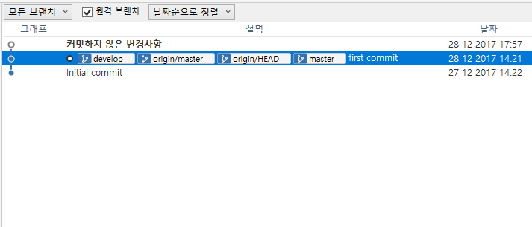
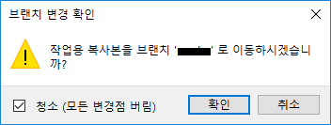
git checkout
만약 왼쪽 그림과 같이 ‘커밋하지 않은 변경사항’이라 적혀 있다면 체크아웃이 원활하지 않을 것이다.
이유는 local 상에 파일 변경이 생겨 있기 때문이다. 이를 해소하려면 3가지 방법이 있다.
변경사항을 commit하고 체크아웃 한다.
변경사항을 모두 버리고 체크아웃 한다.
stash를 사용하여 현재 변경사항을 잠시 저장하고 체크아웃 한다.

Slide 56
git merge

Slide 57
병합(merge)이란?
master
develop
feature/update-home
하나의 브랜치를 다른 하나의 브랜치로 합치는 것을 뜻한다

Slide 58
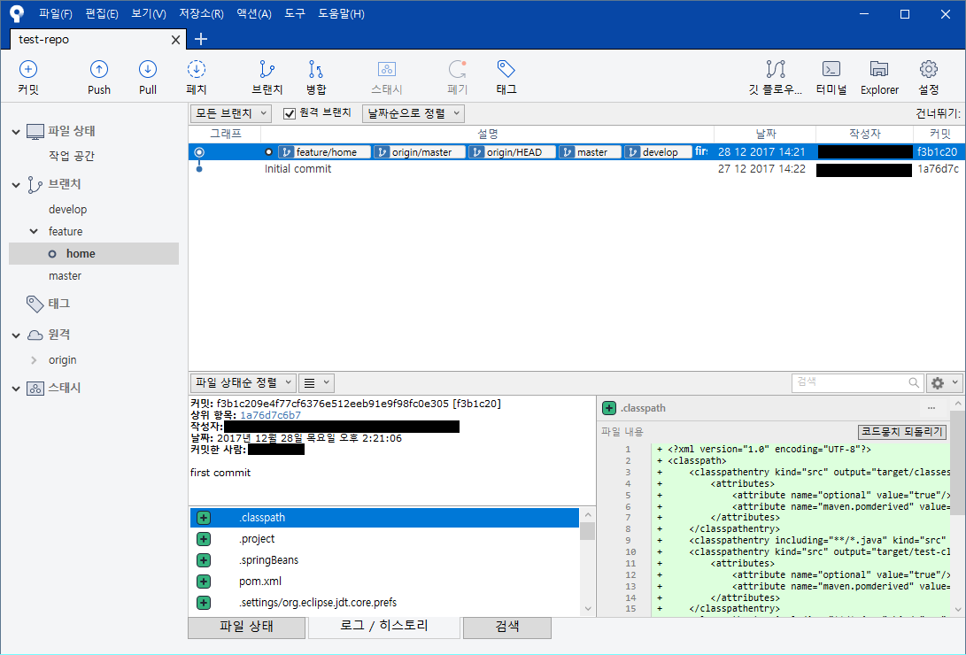
git merge
화면 상단의 [브랜치]를 클릭하여
새로운 브랜치 [feature/update-home]을 만든다

Slide 59
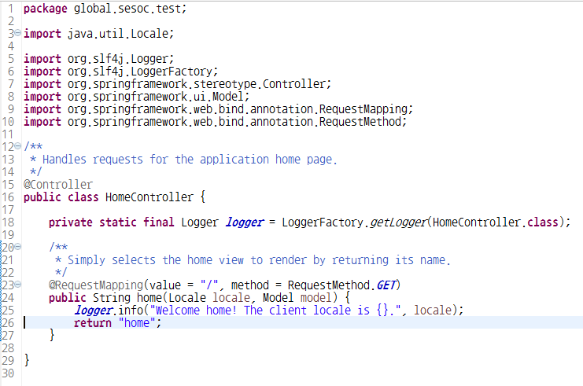
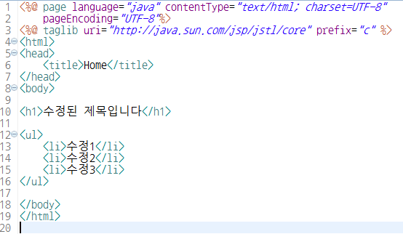
git merge
HomeController.java
home.jsp
그리고 간단하게 코드를 수정한다

Slide 60
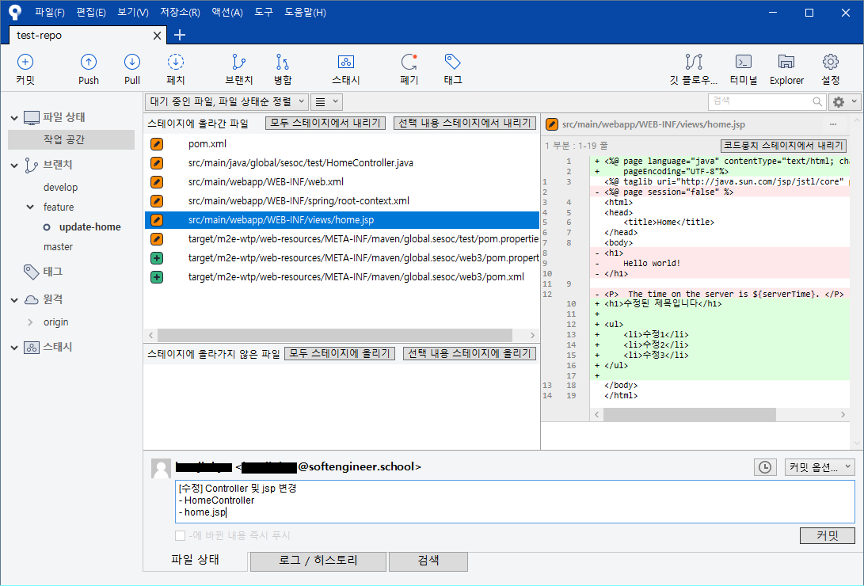
git merge
[스테이지에 올라가지 않은 파일]에 변경된 파일들이 확인된다. [모두 스테이지에 올리기]를 클릭하여 전부 커밋하도록 한다. 그러면 빨강 영역처럼 바뀐다.
파일 하나 하나를 클릭해보면 초록 영역에서 어떤 코드가 수정되었는지 확인 가능하다.
노랑 영역에 commit할 내용에 대한 메시지를 화면과 같이 쓰고 commit을 한다.

Slide 61
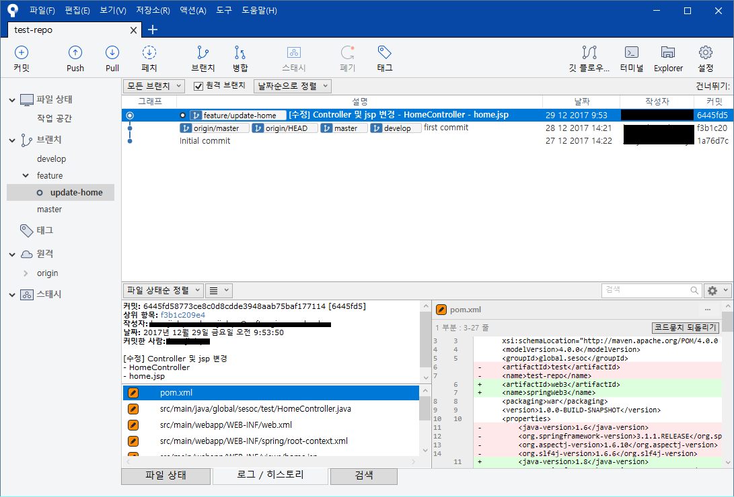
git merge
commit이 완료되면 화면과 같이 ‘feature/update-home’만 수정사항을 적용한 것으로 표현될 것이다.

Slide 62
git merge
그림으로 표현하면 현재 이런 상태라고 볼 수 있다.
‘develop’은 ‘master’로부터 분기되었고, ‘feature/update-home’은 ‘develop’으로부터 분기되었으므로 [first commit]은 모두 같은 모습을 가질 것이다.
하지만 ‘feature/update-home’에서 변경사항을 commit하였으므로 현재 상황은 ‘feature’ 브랜치가 한 발 더 나아간 모습이다.
시간
first commit
[수정] (…)
master
develop
feature/update-home

Slide 63
git merge
‘feature/update-home’의 변경사항을 이제 ‘develop’ 브랜치에 적용할 것이다.
이것을 브랜치를 병합(merge)한다고 표현한다.
시간
first commit
[수정] (…)
master
develop
feature/update-home

Slide 64
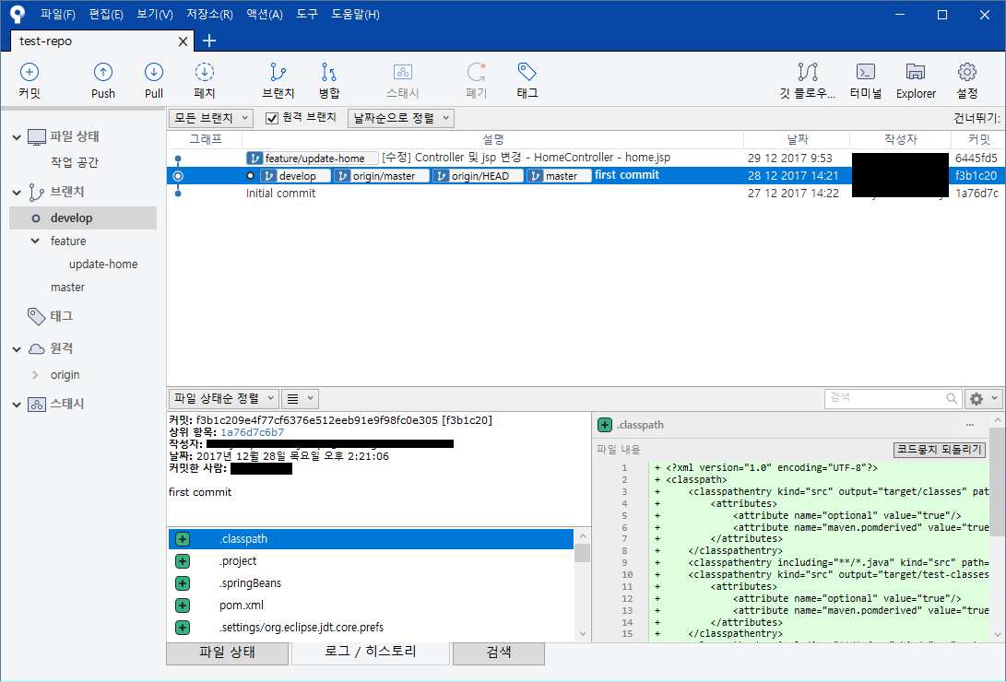
git merge
먼저 merge가 될 브랜치로 체크아웃 한다.
현재는 ‘develop’에 ‘feature/update-home’을 merge할 것이므로 ‘develop’으로 체크아웃 했다.
그리고 상단 메뉴의 [병합]을 클릭한다.

Slide 65
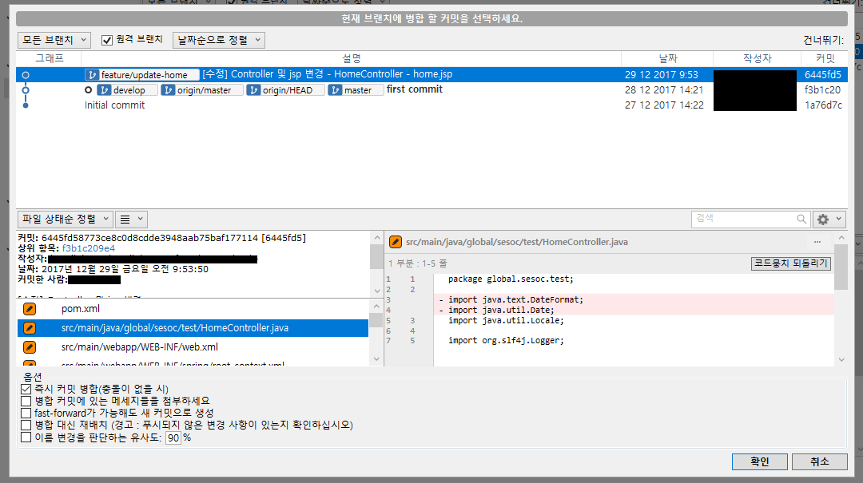
git merge
다음과 같은 창이 열리고 이 안에서 현재 브랜치로 merge할 commit 시점을 선택한다.
현재는 ‘feature/update-home’의 수정 사항을 ‘develop’에 반영할 것이므로, ‘feature/update-home’에서 commit한 “[수정] Controller (…)”을 선택하고 확인을 누른다.
아래 옵션엔 [즉시 커밋 병합]이 있는데, 이는 아무런 문제가 없을 시엔 바로 merge와 commit을 진행하는 것을 의미한다.

Slide 66
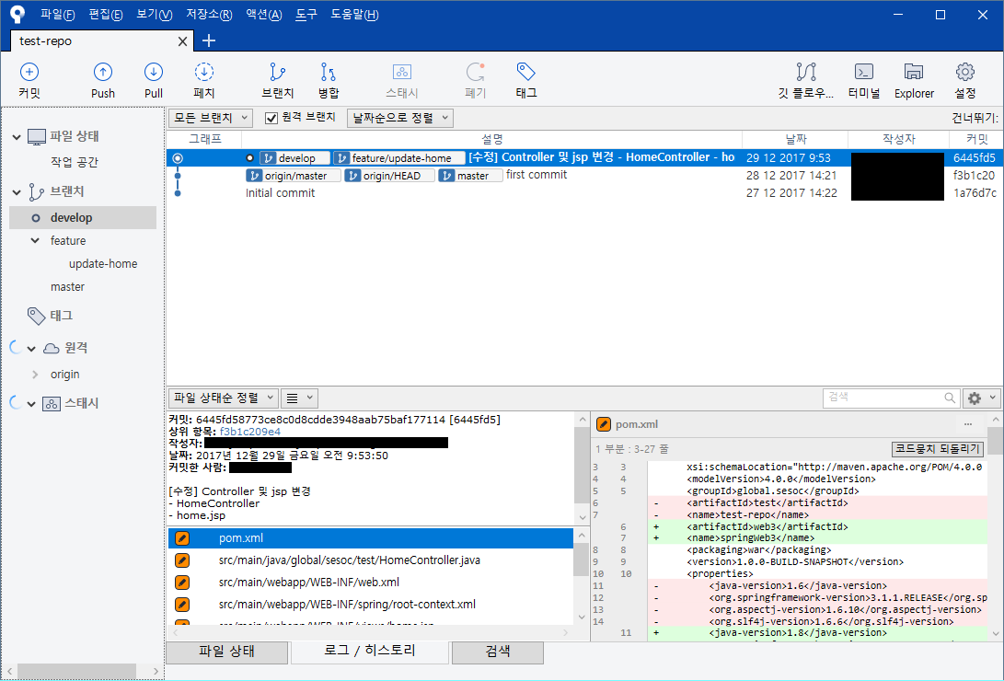
git merge
제대로 병합이 되었다면 ‘develop’과 ‘feature/update-home’의 위치가 같은 것을 확인할 수 있다.
이는 제대로 ‘develop’이 ‘feature/update-home’을 따라 가고 있는 것을 보여준다.
제대로 진행되었다면 이들 모두 push를 진행하여 remote 저장소에도 반영하도록 한다.

Slide 67
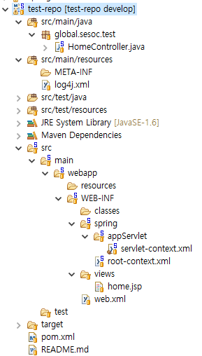
git merge
변경된 것은 STS나 Eclipse 상에서도 확인할 수 있으며, 코드들이 변경되었는지 확인해 보자.
만약 merge를 진행하고 나서 필요 없는 브랜치가 있다면 전부 삭제하도록 한다.

Slide 68
git fetch

Slide 69
git fetch
git repository를 다른 프로그래머와 공유하면 나 뿐만 아니라 다른 프로그래머 역시 commit하고 push 할 것이다. 그리고 브랜치를 나누고 병합하고 할 것이다.
하지만 이를 실시간으로 반영해주는 것은 아니기 때문에 remote 저장소로부터 현재 상황을 다운로드 받아야 한다.이것을 fetch라고 한다.
메뉴 상단의 [페치] 버튼을 클릭한다.

Slide 70
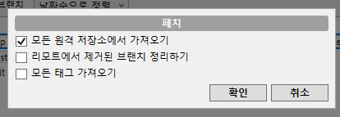
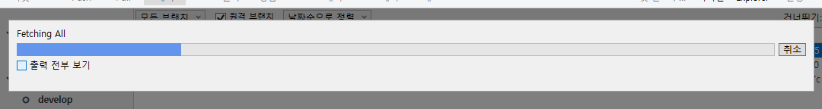
git fetch
[페치] 버튼을 누르면 왼쪽 상단의 창이 뜨며 어떤 동작을 할 것인지 고를 수 있다.
[모든 원격 저장소에서 가져오기]는 꼭 선택하고 [리모트에서 제거된 브랜치 정리하기]는 필요하다면 선택하도록 한다.
[확인]을 누르면 아래와 같이 진행되면서 remote로부터 브랜치 정보를 가져오게 된다.

Slide 71
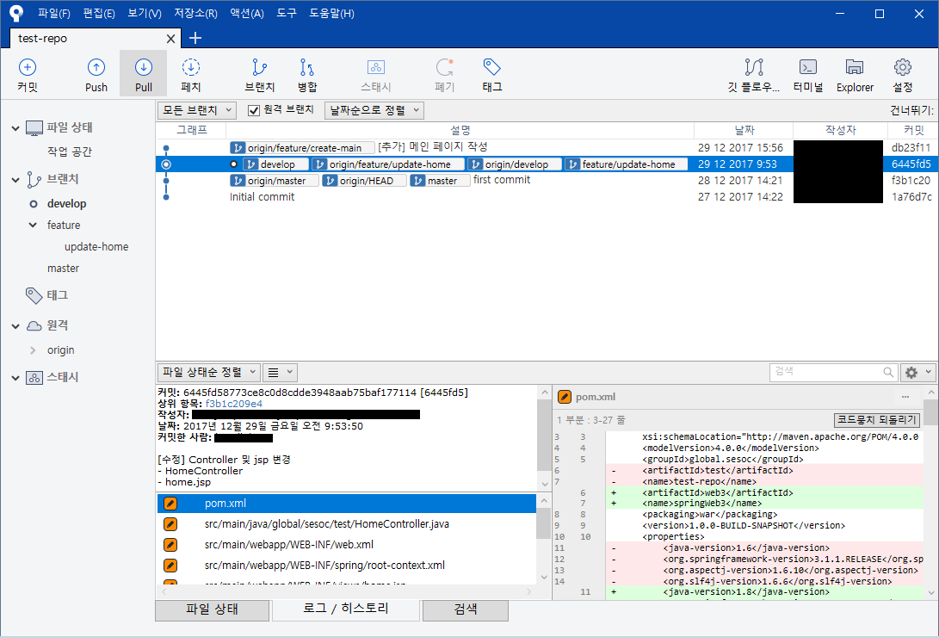
git fetch
만약 다른 사람이 진행한 파일이 존재한다면 그림과 같이 추가되는 것이 확인될 것이다.

Slide 72
git pull

Slide 73
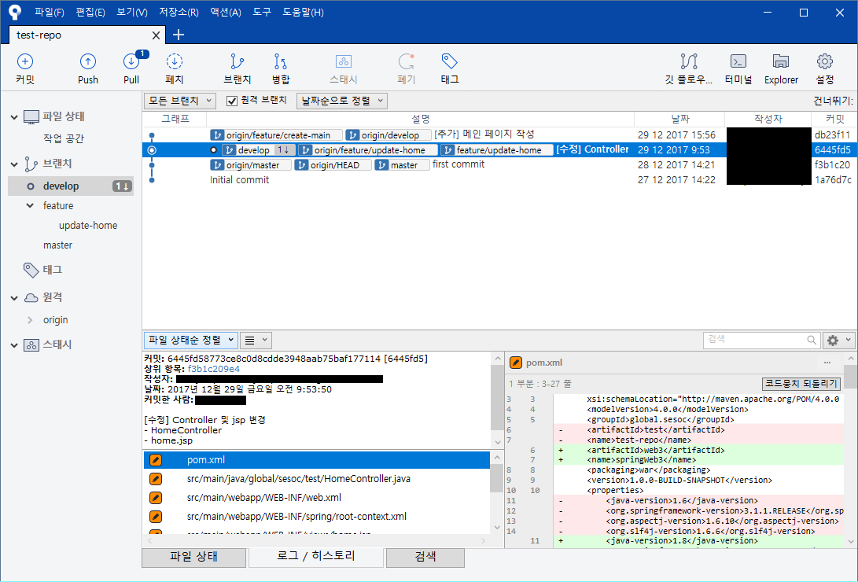
git pull
만약 다른 프로그래머가 push를 진행하였고 그것을 fetch하였다면 다음과 같이 상단 메뉴의 [Pull]에 몇 개의 commit이 밀려 있는지 뜨게 된다.
이를 나의 local 저장소에 반영하기 위해서는 pull을 진행해야 된다.

Slide 74
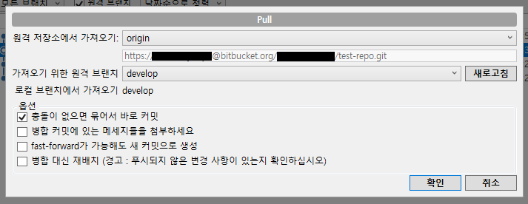

git pull
[원격 저장소에서 가져오기]를 확인하고 (대부분은 origin일 것이다), [가져오기 위한 원격 브랜치]가 현재 pull을 진행할 브랜치인지 확인한다.
[확인] 버튼을 누르면 pull이 진행될 것이다.

Slide 75
conflict

Slide 76

충돌(conflict)이란?
서로 다른 이가 같은 파일을 변경하여,
병합 시에 에러가 나는 것을 충돌했다고 표현한다

Slide 77

conflict
코드를 수정하고 commit을 하고 나니 다른 프로그래머가 push를 한 사실이 나타났다.
pull을 받아보니 다음과 같이 같은 파일을 수정한 것을 확인할 수 있었다.
이러한 경우 파일에 conflict가 발생한다.

Slide 78

conflict
해결 방법은 다음과 같다.
첫번째, local의 내용을 전부 remote에 반영하거나, 혹은 remote의 내용을 전부 local에 반영하거나 둘 중 하나를 고른다.
왼쪽 그림과 같이 충돌 난 파일에 오른쪽 클릭을 하면 메뉴가 뜨고 그 가운데 [충돌 해결]이란 메뉴가 있다.
메뉴 안에서 다음 중 하나를 고르면 된다.
‘내것’을 이용해 해결
‘저장소’것을 사용하여 해결

Slide 79

conflict
두번째는, 파일을 직접 열어서 수정하고 commi을 한다.
왼쪽 그림과 같이 충돌 난 파일을 들어가보면 다음과 같이 나올 것이다.
<<<<<<< [code]
====== >>>>>>> [code]
‘======‘을 기준으로 위, 아래로 코드가 나뉘어 있으며 이는 local과 remote의 코드를 나누어 놓은 것이다.
둘 중 적절하다고 판단되는 코드로 수정한다.

Slide 80


conflict
직접 파일을 수정하여 수정이 정상적으로 완료되었다면, SourceTree에서 왼쪽 그림과 같이 오른쪽 클릭을 하고, 충돌 해결 메뉴에서 [해결된 것으로 표시]를 선택한다.
그럼 아래와 같은 창이 나오면서 해결된 것으로 표시할 지를 묻는다.
확인을 누르면 전부 해결된 것이다.

Slide 81

conflict
전부 수정하고 나면 commit 창에 다음과 같이 자동으로 수정된 내용이 들어있을 것이다.
이대로 commit한다.

Slide 82

conflict
그러면 다음 그림과 같이 해결하고 머지한 것으로 표현되며, push를 진행하여 remote에 반영하도록 한다.

Slide 83
git stash

Slide 84
스태시(stash)이란?
현재 변경사항을 잠시 보관하는 것을 뜻한다.

Slide 85

git stash
그러면 다음 그림과 같이 해결하고 머지한 것으로 표현되며, push를 진행하여 remote에 반영하도록 한다.
상단 메뉴의 [스태시] 버튼을 누른다.

Slide 86

git stash
[변경점을 Stash하겠습니까?]라는 창이 뜨면 텍스트필드에 저장하고 싶은 이름을 쓰고 확인을 누른다.

Slide 87

git stash
Stash가 완료되면 화면의 왼쪽과 같이 스태시 항목에 저장한 이름과 함께 무언가가 생긴다.
이를 찍어보면 오른쪽과 같이 어떤 변경점이 존재했는가에 대해서 나온다.

Slide 88


git stash
이 Stash를 다시 브랜치로 돌려놓고자 한다면 Stash를 오른쪽 클릭하고 [스태시 적용＇을 클릭한다.
그러면 Stash되었던 모든 변경된 파일들이 현재 체크아웃한 브랜치로 복구된다.

Slide 89
더 좋은 정보를 얻고 싶다면 한글로 친절하게 설명된
이곳을 클릭하여 확인해보자.

Slide 90
감사합니다
Git /w SourceTree

